Slide 1
Nástroje na zkvalitňování OCR v PSP balíčcích
Marek Fišer
Vojenský historický ústav Praha

Slide 2
Základní popis
dva skripty vytvořené v jazyce Python
1. Offline verze
2. PERO-API verze pro volání rozhraní OCR-HTR software
možnost spuštění z GUI i z příkazového řádku
zdrojový kód skriptu na GitHubu

Slide 3
Offline skript
Určená pro kvalitativní upgrade OCR na základě již vytvořených OCR dat
Vymění TXT a ALTO soubory v balíčcích
Aktualizuje kontrolní součet

Slide 4
PERO-API skript (1)
Připojí se na základě zadaného API klíče na server PERO
nechá vybrat z dostupných modulů pro OCR (Engine)
nahraje zkonvertovaná obrazová data z vybraného PSP balíku (popř. jeho ZIP) na PERO API
eviduje úlohu pod requestID
Zobrazí odeslané úlohy přes API a stav jejich zpracování

Slide 5
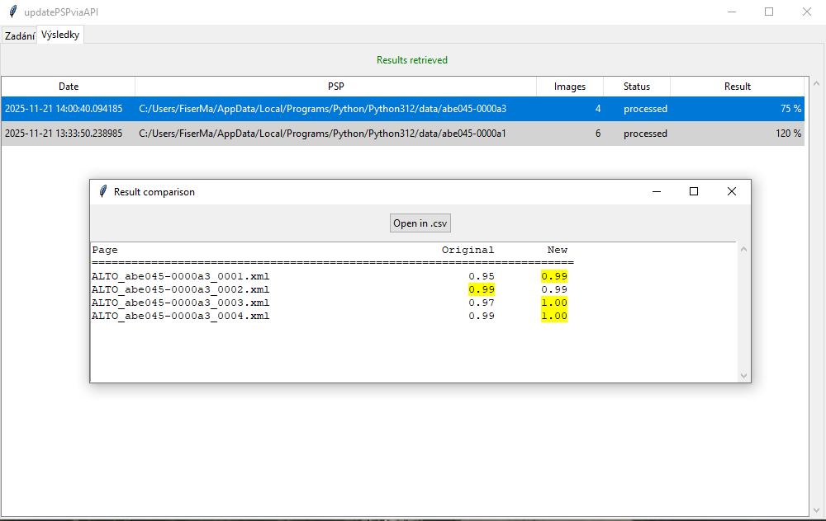
PERO-API skript (2)
po ukončení zpracování otevření možnosti stáhnout výsledky
zobrazení WC (Word Confidence) ve vytvořených ALTO XML v porovnání s původním WC
Možnost nahrazení originálního balíčku novými OCR daty a kontrolním součtem v MD5 + vytvoření zálohy starého PSP

Slide 6
Využití a výhled
Možnost využití skriptu jako autonomního prostředku pro dodatečné úpravy PSP
Zdrojové kódy – https://github.com/kapavikr/PERO-API
Skripty – chybí nadefinovat přegenerování administrativních metadat dle PREMIS
Stávající PERO již jen udržovací fáze – nově Scribblesense – API bude fungovat stejně
marek.fiser@vhu.cz

